Slide 1
Хранитель экрана «пузырьки»
Бандарук Никита Александрович, 52493

Slide 2

Инструкция по эксплуатации
Чтоб установить хранитель экрана «Пузырьки», его надо поместить в папку windows на локальном диске С (c:\windows). Далее вызвать окно Персонализация > Параметры экранной заставки и выбрать его из списка хранитель экрана (Bubbles).

Slide 3

Вызов окна с настройками
Настройки берутся из файла (settings.ini), если такого нет, то он создается. Задать настройки можно двумя способами:
Нажать на кнопку «Параметры», при выборе экранной заставки
Нажать комбинацию клавиш “Ctrl + TAB”.

Slide 4
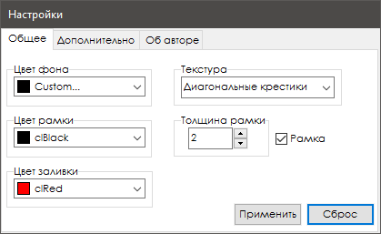
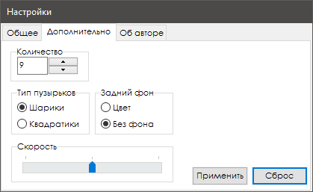
Настройки
Окно с настройками делится на три страницы: общее, дополнительно и об авторе.

